Slide 1



00/00/00
SISTEMAS DE BASES DE DATOS 2
Escuela de Ingeniería de Ciencias Y Sistemas
NOMBRE DEL TUTOR

Slide 2

UNIDAD 2:
Sistemas Distribuidos

Slide 3




Anuncio 1
Anuncio 2
Anuncio 3

Slide 4


Definición y Naturaleza
Arquitecturas Clave
Ventajas y Desafíos
Modelos de Consistencia
Algoritmos de Consenso
Bases de Datos Distribuidas

Slide 5


El estudiante analiza y comprende los fundamentos teóricos y prácticos de los sistemas distribuidos, identificando sus arquitecturas base (Cliente-Servidor, P2P), evaluando los desafíos inherentes (latencia, fallos parciales) y aplicando modelos de consistencia y algoritmos de consenso adecuados para el diseño de soluciones escalables y resilientes en entornos de bases de datos distribuidas.

Slide 6

COOPERACIÓN
“Al igual que en un algoritmo de consenso distribuido, un equipo humano es más resiliente y eficaz cuando sus miembros se comunican constantemente, sincronizan sus objetivos y son capaces de cubrir las funciones de un compañero que enfrenta dificultades, logrando que el resultado del grupo sea superior a la suma de sus partes individuales"

Slide 7
SISTEMAS DE BASES DE DATOS 2
Introducción a los Sistemas Distribuidos
Arquitecturas, Consistencia, Consenso y Aplicaciones

Slide 8
SISTEMAS DE BASES DE DATOS 2
Definición de un Sistema Distribuido
Concepto Fundamental:
Un sistema distribuido es una colección de computadoras independientes que aparecen ante los usuarios del sistema como una única computadora coherente.
Componentes Clave:
Nodos: Computadoras individuales con su propio procesador y memoria.
Red: Medio de comunicación que conecta los nodos.
Middleware: Capa de software que gestiona la heterogeneidad y la comunicación entre componentes.
La Ilusión de Imagen Única:
El objetivo final es la transparencia. El usuario no debe saber qué servidor procesa su solicitud, dónde están almacenados los datos o si una réplica ha fallado y ha sido reemplazada.

Slide 9

SISTEMAS DE BASES DE DATOS 2
Características Principales
1. Concurrencia:
Los procesos en diferentes nodos se ejecutan simultáneamente e interactúan entre sí. Esto requiere mecanismos robustos de sincronización y bloqueo para evitar condiciones de carrera.
2. Ausencia de un Reloj Global:
En un sistema centralizado, el reloj del sistema es único. En un sistema distribuido, cada nodo tiene su propio reloj físico. La sincronización perfecta es imposible debido a la variabilidad en los tiempos de transmisión de mensajes, lo que complica la ordenación de eventos (timestamps lógicos vs. físicos).
3. Fallos Independientes:
Si un nodo falla, el sistema total no debería colapsar. La detección de fallos es compleja: ¿el nodo cayó o la red es lenta?

Slide 10
SISTEMAS DE BASES DE DATOS 2
Características Principales
El estándar ISO/RM-ODP define varios tipos de transparencia necesarias:
Acceso: Oculta las diferencias en la representación de datos y mecanismos de invocación.
Ubicación: Oculta dónde reside un objeto o recurso.
Migración: Permite mover recursos sin afectar la operación.
Replicación: Oculta que existen múltiples copias de un recurso para mejorar el rendimiento o la fiabilidad.
Concurrencia: Oculta que varios usuarios compiten por recursos.
Fallas: Oculta el fallo y recuperación de componentes

Slide 11
SISTEMAS DE BASES DE DATOS 2
Arquitecturas Distribuidas - Cliente-Servidor (C-S)
Modelo clásico donde existen roles definidos. El servidor proporciona recursos o servicios, y los clientes inician solicitudes para consumirlos.
Variantes:
2-Capas (2-Tier): Cliente grueso (lógica + UI) y Servidor de base de datos.
3-Capas (3-Tier): Cliente (UI), Servidor de Aplicaciones (Lógica de negocio), Servidor de Datos.
N-Capas (N-Tier): Desglose granular, común en microservicios.
Características:
Centralización de control y seguridad.
Cuello de botella potencial en el servidor.
Escalabilidad vertical limitada, escalabilidad horizontal posible mediante balanceadores de carga.

Slide 12
SISTEMAS DE BASES DE DATOS 2
Arquitecturas Distribuidas - Peer-to-Peer (P2P)
No hay distinción fija entre clientes y servidores. Cada nodo (peer) actúa simultáneamente como cliente y servidor, aportando recursos (ancho de banda, almacenamiento, cómputo) al sistema.
Tipos:
Estructuradas: Usan Tablas Hash Distribuidas (DHT) para una búsqueda eficiente (ej. Chord, Kademlia. Usado en BitTorrent moderno). Determinista.
No Estructuradas: Redes aleatorias o basadas en inundación (flooding) para búsquedas (ej. Gnutella original). Menos eficiente pero más robusta ante alta rotación de nodos (churn).
Usos:
Intercambio de archivos, Blockchains, VoIP (Skype antiguo), Redes de entrega de contenido (CDN híbridas).

Slide 13
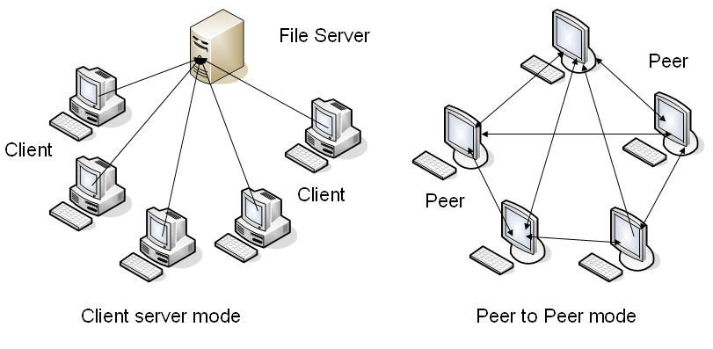
SISTEMAS DE BASES DE DATOS 2

Slide 14
SISTEMAS DE BASES DE DATOS 2
Comparación: C-S vs P2P
Característica | Cliente-Servidor | Peer-to-Peer (P2P)
Control | Centralizado | Descentralizado
Punto de Fallo | Único (el servidor) | Robusto (muchos nodos)
Escalabilidad | Costosa (hardware servidor) | Orgánica (más usuarios = más recursos)
Seguridad | Más fácil de administrar | Difícil (confianza entre pares)
Complejidad | Baja a Media | Alta (gestión de estado distribuido)
Ejemplo | Web server, Email | BitTorrent, Bitcoin

Slide 15
SISTEMAS DE BASES DE DATOS 2
Ventajas de los Sistemas Distribuidos
1. Escalabilidad Horizontal (Scale Out):
Capacidad de agregar más nodos baratos al sistema para aumentar el rendimiento, en lugar de comprar una supercomputadora (Scale Up).
2. Tolerancia a Fallos y Disponibilidad:
La redundancia de datos y servicios permite que el sistema continúe operando, incluso si algunos nodos fallan (Alta Disponibilidad o HA).
3. Baja Latencia:
Al distribuir nodos geográficamente (ej. Edge Computing o CDNs), los datos están más cerca del usuario final.
4. Compartición de Recursos:
Hardware (discos, impresoras) y Software (archivos, bases de datos) compartidos eficientemente.

Slide 16
SISTEMAS DE BASES DE DATOS 2
El Teorema CAP
Formulado por Eric Brewer, establece que un sistema de datos distribuido no puede garantizar simultáneamente más de dos de las siguientes tres propiedades:
Consistencia (C): Todos los nodos ven los mismos datos al mismo tiempo. (Lectura retorna la última escritura).
Disponibilidad (A): Cada petición recibe una respuesta (sin garantía de que contenga la escritura más reciente), sin importar si algún nodo ha caído.
Tolerancia a la Partición (P): El sistema sigue funcionando a pesar de que la red se rompa y los nodos no puedan comunicarse entre sí.
En la práctica: En sistemas distribuidos grandes, la partición de red es inevitable (P debe existir), por lo que se debe elegir entre CP (Consistencia fuerte, baja disponibilidad) o AP (Alta disponibilidad, consistencia eventual).

Slide 17
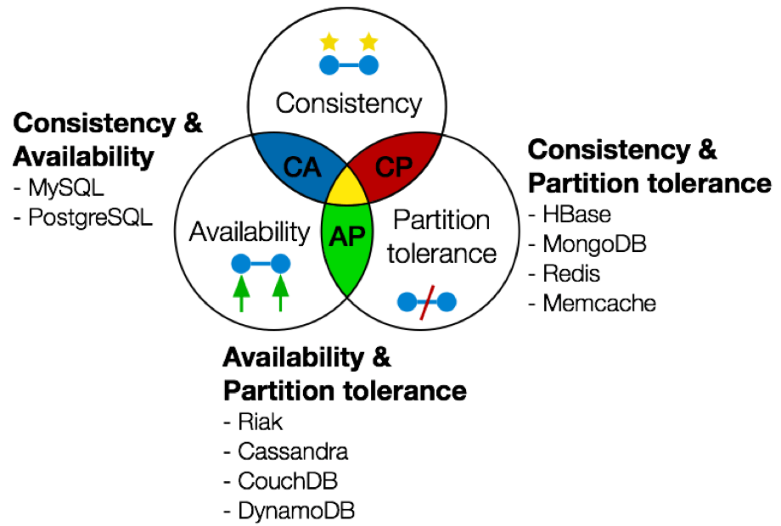
SISTEMAS DE BASES DE DATOS 2
El Teorema CAP

Slide 18
SISTEMAS DE BASES DE DATOS 2
Modelos de Consistencia - Fuerte vs. Débil
Consistencia Fuerte (Strict/Linearizability):
Cualquier lectura retorna el valor de la escritura más reciente.
Requiere sincronización global.
Impacto negativo alto en latencia y disponibilidad.
Ejemplo: Transacciones bancarias críticas (Base de datos SQL tradicional en configuración estricta).
Consistencia Débil/Eventual:
Si no hay nuevas actualizaciones, eventualmente todos los accesos retornarán el último valor actualizado.
Existe una "ventana de inconsistencia".
Permite alta disponibilidad y baja latencia.
Ejemplo: Contadores de "Likes" en redes sociales, DNS.

Slide 19
SISTEMAS DE BASES DE DATOS 2
Algoritmos de Consenso - El Problema de los Generales Bizantinos
El Problema:
¿Cómo logran un grupo de nodos ponerse de acuerdo en un valor (ej. quién es el líder, o si se commitea una transacción) cuando algunos nodos pueden fallar o la red es poco fiable?
Requisitos del Consenso:
Terminación: Eventualmente cada proceso correcto decide un valor.
Acuerdo: Todos los procesos correctos deciden el mismo valor.
Integridad: Si todos los procesos correctos proponen el mismo valor v, entonces todos deciden

Slide 20
SISTEMAS DE BASES DE DATOS 2
Algoritmos de Consenso - Raft
Algoritmos de Consenso - Paxos
Raft (Diego Ongaro y John Ousterhout):
Diseñado específicamente para ser comprensible. Equivalente a Paxos en tolerancia a fallos.
Enfoque: Se basa en la elección de un Líder Fuerte.
Mecanismo:
Elección de Líder: Los nodos votan. Solo el líder acepta peticiones de clientes.
Replicación de Logs: El líder recibe el comando, lo añade a su log, lo envía a los seguidores. Una vez que la mayoría confirma, el líder aplica (commit) y responde al cliente.
Usado en: Kubernetes (etcd), MongoDB, Kafka (versiones modernas).
Paxos (Leslie Lamport):
Es el "estándar de oro" teórico para el consenso en redes no fiables con fallos de parada (no maliciosos).
Roles: Proposers (proponen valores), Acceptors (votan), Learners (aprenden el resultado).
Funcionamiento: Fase de preparación (promesa) y Fase de aceptación.
Desventaja: Es notoriamente difícil de entender y de implementar correctamente.

Slide 21
SISTEMAS DE BASES DE DATOS 2
Casos de Uso - Bases de Datos Distribuidas
1. NoSQL (Not Only SQL):
Diseñadas para escalar horizontalmente y manejar grandes volúmenes de datos no estructurados.
Documentales (MongoDB): JSON flexible, para catálogos y CMS.
Columnar (Cassandra/HBase): Escrituras masivas, series temporales, big data.
Clave-Valor (Redis/DynamoDB): Caché, sesiones de usuario, carritos de compra.
2. NewSQL:
Bases de datos que intentan mantener las garantías ACID de SQL tradicional pero con la escalabilidad de NoSQL (Ej. Google Spanner, CockroachDB).

Slide 22
SISTEMAS DE BASES DE DATOS 2
Casos de Uso - Aplicaciones Reales
Facebook / Meta:
Usa Cassandra (o variantes) para la búsqueda en la bandeja de entrada (necesidad de alta escritura).
Usa Memcached (distribuido) para acelerar la carga de perfiles y reducir carga en la BD.
Google:
Google File System (GFS) / Colossus: Sistema de archivos distribuido para almacenar índices de búsqueda y videos de YouTube.
MapReduce: Modelo de programación distribuida para procesar esos datos.
Blockchain (Bitcoin/Ethereum):
Base de datos distribuida peer-to-peer con Consenso Proof of Work (PoW) o Proof of Stake (PoS) para validar transacciones sin autoridad central.

Slide 23


Transparencia: La clave de un buen sistema distribuido es ocultar la complejidad de la red y los fallos al usuario.
Trade-offs (Compromisos): No existe el sistema perfecto. Según el Teorema CAP, siempre debemos sacrificar consistencia o disponibilidad ante particiones.
Escalabilidad vs. Rendimiento: Escalar (añadir nodos) tiene un costo de coordinación que puede reducir el rendimiento individual de cada nodo, pero aumenta la capacidad total.
Consenso: Raft y Paxos son fundamentales para mantener la integridad de los datos replicados en entornos con fallos.

Slide 24


https://www.geeksforgeeks.org/operating-systems/types-of-distributed-system/
https://highlights.cis.upenn.edu/distributed-systems-networks-and-operating-systems/

Slide 25


Slide 26


Slide 27

Actividad Semana 6
---
---
---
Si
---
---
---
---
---
---
---
---
---
---
---
---
---
---
---
---
---
---
---

Slide 28



Slide 29


Slide 30


